Slide 1
1차 프로젝트
2D 게임프로그래밍
2017152030

Slide 2
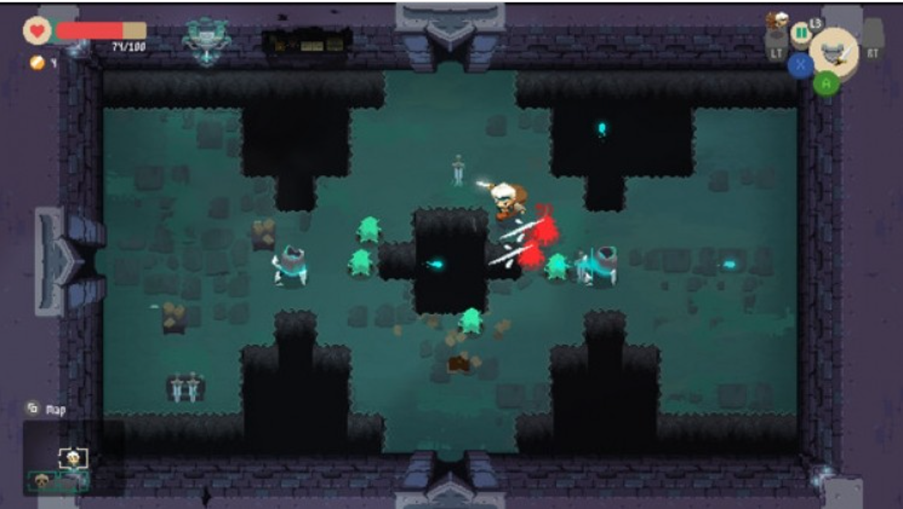
게임 컨셉
• 문라이터의 모작 게임 제작
• 던전 내의 몬스터를 사냥해 골드 와 전리품을 얻고 강화해 최종 보스 도달 하는 게임
• 던전 내에서 사망 시 첫 스테이지로 돌아가고 던전 내에서 얻은 전리품을 잃어버림
• 마을이 존재해 던전에서 텔레포트 시 마을로 돌아가나 다시 입장 시 첫 스테이지부터 시작

Slide 3
메인 게임 화면 구성

Slide 4
게임 실행 흐름 (던전)
던전 입장
총4개의 스테이지
3x3형식의 방으로 운영
리스폰 지역을 제외한 구역은 다양한 몬스터 출현
Z키 공격을 통해 몬스터를 처치한다
몬스터 처치
• 마을 생성이 안될 시 리스폰 지역에 상인 등장
보스 방 입장
• 쉼터 지역에 호수를 생성해 체력 회복을 도움
• 마을 구현 시 B키를 통해 마을 텔레포트가 가능
방이 열리고 아이템 드롭(추후 무기 제작 시 사용)
보스는 다양한 패턴을 사용

Slide 5
게임 실행 화면 (마을)
물건에 관한 시세는 랜덤으로 변함
마우스 클릭으로 수량을 늘려서 판매 가능
전리품 판매
NPC를 통해 물건 강화나 판매 가능
밑 쪽 문을 통해 던전 입장
무기 강화 시
필요한 재료를 보여줌
있을 시 강화 가능
무기 강화

Slide 6
개발범위
내용 | 최소 범위 | 심화 범위
캐릭터 컨트롤 | 4방향 또는 8방향 캐릭터의 가장 최근에 움직인 방향을 보고 있음 (공격 시 그 방향으로 공격) | 360도 키보드에 의한 자연스러운 움직임 마우스가 보는 방향을 캐릭터가 계속 중시함 같은 방향 더블 클릭시 구르기
캐릭터 기술 | Z키 입력 시 칼로 공격 보조 스킬 사용시 방패로 가드 | 칼로 공격 시 피격자 넉백 효과 대검, 활, 창 등 여러 무기 사용 마법 부여를 통한 속성 공격
맵 | 스테이지 4개 (1~3, 보스) -- 동굴 스테이지 내 맵은 3x3의 규모의 방 단위로 구성 | 마을 맵 제작 보스 스테이지 처치 시 새로운 지역 추가(사막, 눈, 초원 등등)
적 AI | 적은 맵 입장 시 주인공을 공격함 적1) 주인공 사격 적2) 근접 공격 적3) 주인공 속박 보스) 원거리 공격과 특정 구간 광역 공격 | 적4) 원거리 포물선 공격 보스) 길막이나 돌진 등 패턴 추가
난이도 | 난이도 증가 시 체력 및 공격력 증가 | 난이도 증가 시 적의 패턴 증가
게임기능 | 피격시 체력 감소 적 제거 시 마다 골드 및 재료 획득 스테이지 바로 시작하는 리스폰 지역에 상인 등장 무기를 업그레이드 하면 공격력과 방어구 방어력 증가 | 피격시 방어구 내구도 감소 마을 이동 시 상인과 대화하여 상점 이용 가능 캐릭터가 죽으면 그 스테이지에서 얻은 모든 아이템 증발
사운드 | 몬스터가 달려가는 소리, 검 휘두르는 소리, 동굴 소리 등 추가
에니메이션 | 근접 공격, 구르기, 걷기, 피격 이팩트 등 5종 이상 | 다양한 무기 공격 모션, 죽음 모션 등 심화 과정 추가

Slide 7
개발 계획
1주차 | 수집과 좌표 처리 | 리소스 수집 캔버스 위에 몬스터와 플레이어 배치를 위한 리스트 생성 및 좌표 지정
2주차 | 아군 기본 오브젝트 | 아군 캐릭터 구현 및 공격이나 피격에 따른 애니메이션 구현 아군 능력치 프로그램에 정의
3주차 | 키보드 동작 및 마우스 동작 | 키보드 누르는 방향으로 아군 캐릭터 움직임 및 공격 모션 정의 마우스로 게임 메뉴 클릭 혹은 인벤토리 창에 있는 아이템 클릭
4주차 | 적군 기본 오브젝트 | 적군 오브젝트 3종 구현 피격 시 충돌 체크 및 데미지 적용 적군 능력치 프로그램에 정의
5주차 | 추가 구현 및 중간 점검 | 맵과 맵사이의 연결 적군과 아군의 체력 게이지 랜더링 중간 점건 / 보완
6주차 | 아군 오브젝트 및 NPC 심화 및 마무리 | 초기 2주차의 내용에 없는 캐릭터 추가 및 기능 생성 개발 범위에 있는 심화 과정 처리
7주차
8주차 | 적군 최종 | 적군의 인공 지능 및 패턴 보완 적군의 드랍 아이템 랜덤 생성
9주차 | 시작과 종료 처리 | 게임 시작 처리 및 종료 처리 시간적 여유 시 마을 제작
10주차 | 마무리 | 1.최종 점검 및 릴리즈

